Slide 1


Slide 2



PHÒNG GIÁO DỤC ĐÀO TẠO QUẬN LONG BIÊN
ÂM NHẠC LỚP 3

Slide 3


Âm nhạc Tiết 6
Ôn bài hát: Đếm sao
Trò chơi âm nhạc

Slide 4

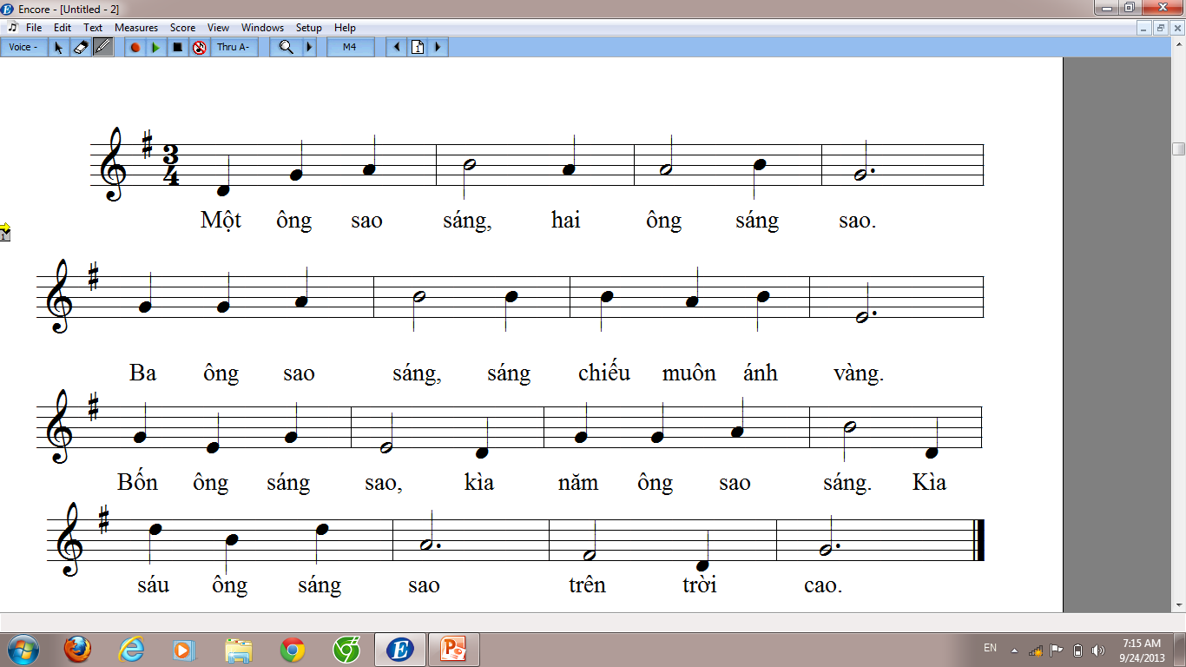
Âm nhạc :Tiết 6
Ôn bài hát: “Đếm Sao”

Slide 5

Hát kết hợp
gõ đệm theo phách
ĐẾM SAO
Nhạc và lời: Văn Chung
Một ông sao sáng, hai ông sáng sao
X x x Xx x Xx x Xxx
Ba ông sao sáng, sáng chiếu muôn ánh vàng
X x x Xx x X x x Xxx
Bốn ông sáng sao, kìa năm ông sao sáng
X x x Xx x X x x Xx
Kìa sáu ông sáng sao, trên trời cao.
x X x x Xxx Xx x Xxx

Slide 6
HÁT KẾT HỢP
VẬN ĐỘNG PHỤ HỌA

Slide 7
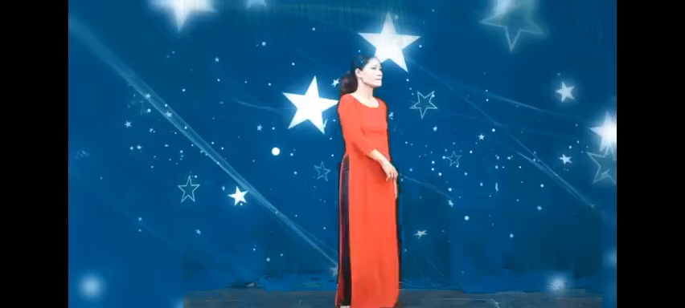
HÁT KẾT HỢP
VẬN ĐỘNG PHỤ HỌA

Slide 8
HÁT KẾT HỢP
VẬN ĐỘNG PHỤ HỌA

Slide 9

HÁT KẾT HỢP
VẬN ĐỘNG PHỤ HỌA

Slide 10
HÁT KẾT HỢP
VẬN ĐỘNG PHỤ HỌA

Slide 11

Trò chơi âm nhạc
Câu 1: Hát bằng âm A
Câu 2: Hát bằng âm U
Câu 3: Hát bằng âm Ư
Câu 4: Hát bằng âm A

Slide 12

Âm nhạc :Tiết 6
Ôn bài hát: “Đếm Sao”

Slide 13

Nội dung bài hát nói lên điều gì?
Nói lên mơ ước của tuổi thơ được sống trong hòa bình, không có chiến tranh và cuộc đời vang lên tiếng hát.

Slide 14

Chúc các em chăm ngoan,
học giỏi, hát hay!

